Slide 1
VEXcode IQ 机器人编程
课程大纲
主讲老师：Krisa

Slide 2
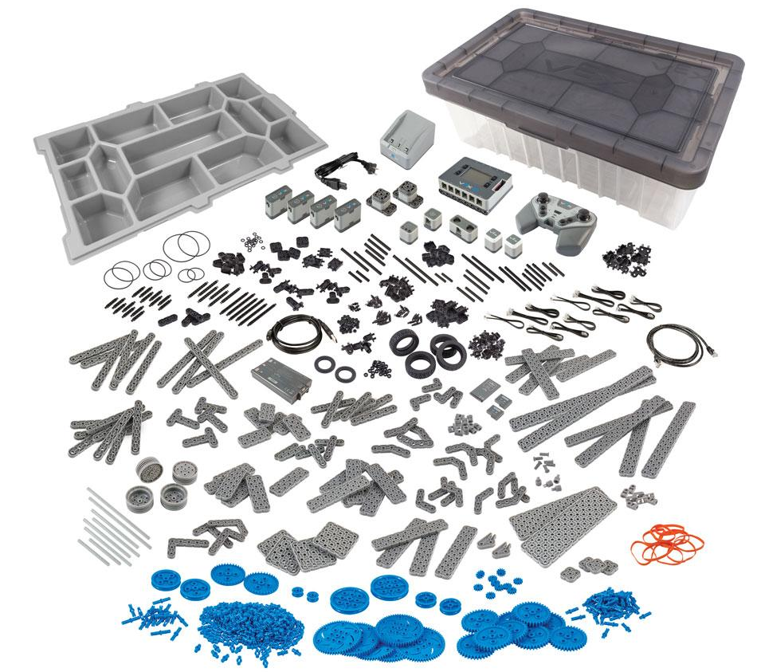
课程硬件
超级套件（Super Kit）
Notes:
VEX IQ是基于专门设计用于建造高功能机器人的塑料拼接件。这个系统不需要任何机器人方面的先验知识。学生可以轻松地建造他们的第一个机器人，各种各样的附加部件意味着他们可以在继续学习的过程中建造他们想象的任何东西。每个套件都包括一个手动工具，方便小手组装和拆卸。

Slide 3
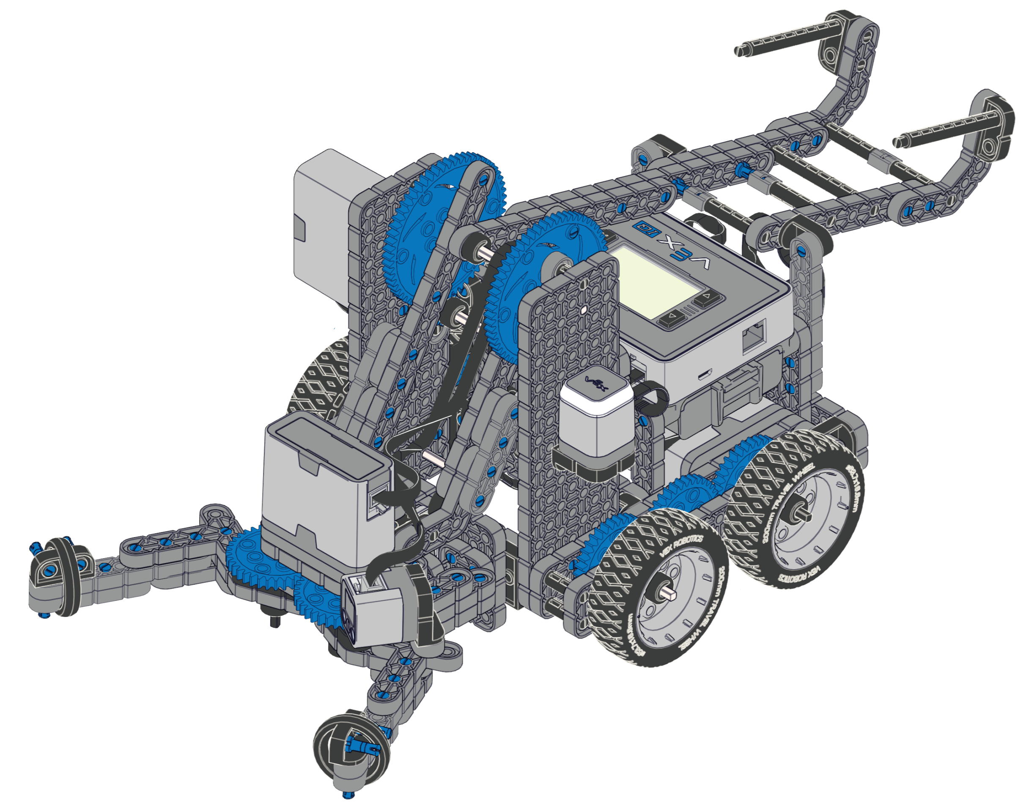
Clawbot机器人
Notes:
VEX IQ是基于专门设计用于建造高功能机器人的塑料拼接件。这个系统不需要任何机器人方面的先验知识。学生可以轻松地建造他们的第一个机器人，各种各样的附加部件意味着他们可以在继续学习的过程中建造他们想象的任何东西。每个套件都包括一个手动工具，方便小手组装和拆卸。

Slide 4
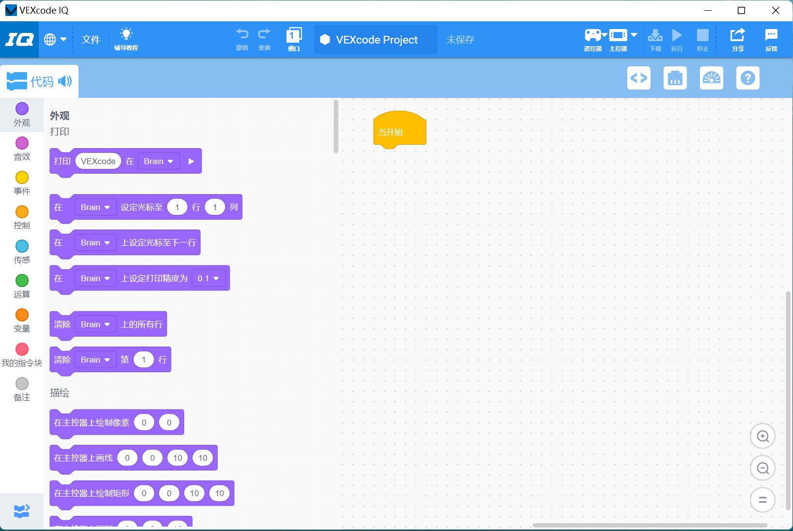
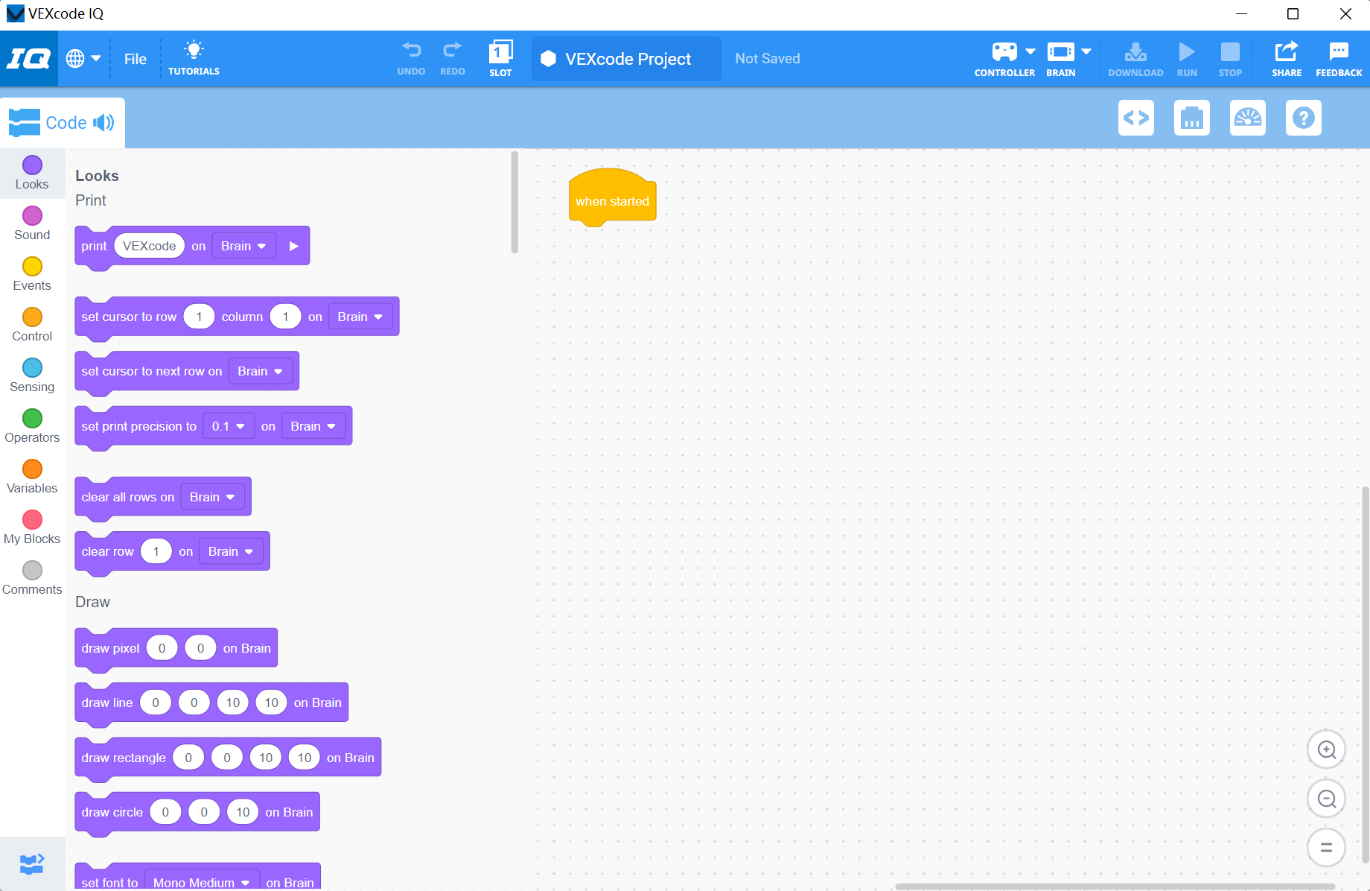

课程软件
VEXcode IQ 图形化中文界面
VEXcode IQ 图形化英文界面
Notes:
VEXcode IQ适用于Chromebooks、iPads、Android平板电脑、Windows PCs和MAC以及Android平板电脑
VEXcode IQ Blocks通过拖拽快的形式快速构建程序，而这些所拖拽的每一个块就是组成程序的基本单元。

Slide 5
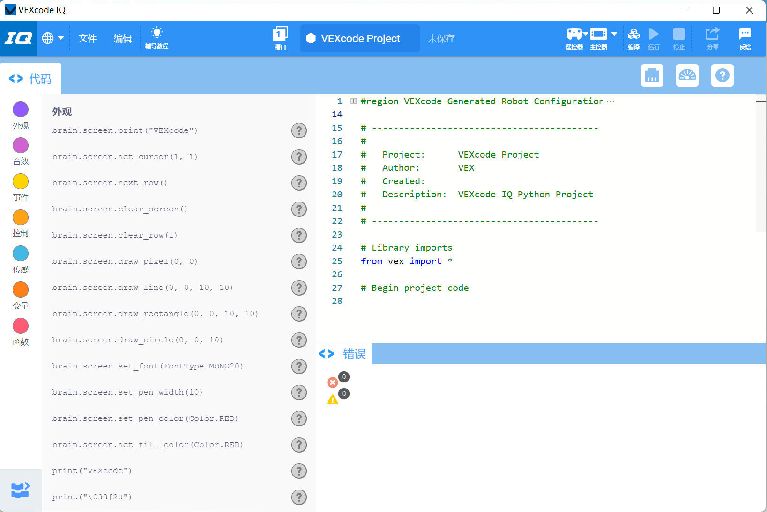
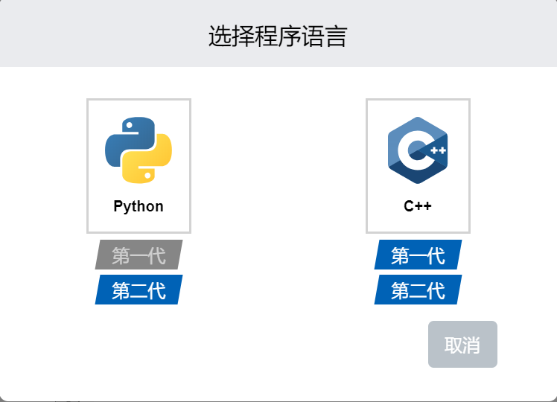
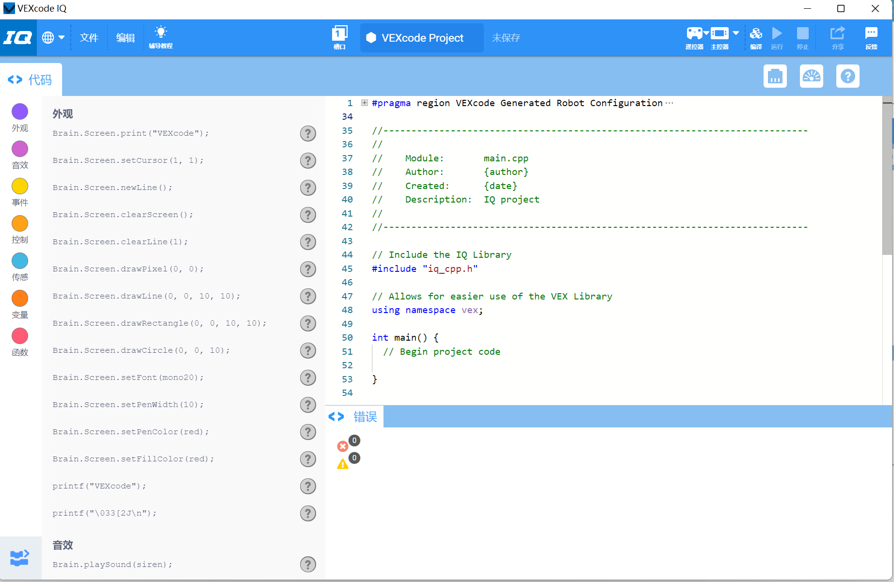
程序语言
VEXcode IQ Python编程界面
VEXcode IQ C++编程界面

Slide 6



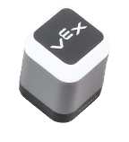

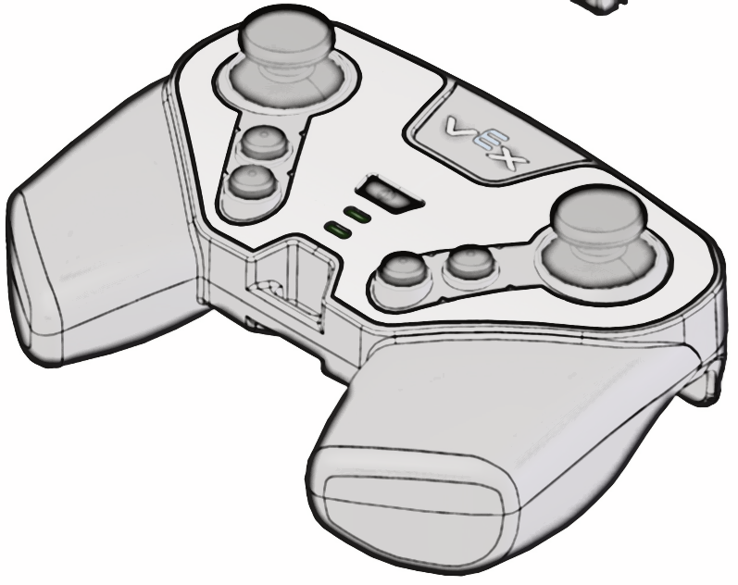
课程目录Content
1
2
3
系统入门
基础知识
基本运动
4
5
6
传感器
编程语句
远程控制
Notes:
课程分为五个章节，分别是一、系统入门；二、基础知识；三、基本运动；四、编程语句；五、传感器；六、远程控制。

Slide 7
课程大纲course syllabus
VEX IQ系统介绍
结构件介绍
电子件介绍
电源介绍
碰撞传感器
触摸LED传感器
距离传感器
角速度传感器
颜色传感器
一、系统入门
四、传感器
Introduction
Sensors
二、基础知识
VEXcode IQ软件介绍
设备固件更新
编程规则
Clawbot机器人搭建
Repeat及Forever循环语句
If及Until条件判断语句
If嵌套语句
智能巡线
五、编程语句
Coding Basic
Programming
机器人直行
机器人转向
底盘驱动系统
变量设置及应用
机械臂控制
机械爪控制
三、基本运动
六、远程控制
遥控器结构及应用
主控器结构及应用
远程控制挑战
Motion Basic
Remote Control
Notes:
第一章中会给大家介绍一下搭建VEX IQ超级套装的类型，超级套件中使用到电子件、结构件和系统配置。
在基础知识里还会讲到系统配置，固件更新新。
第二章主要介绍什么是用户界面，通过用户界面可以让机器人和人进行交互和交流。机器人通过用户界面相认传递信息。介绍一下VEXcode IQ编程软件的使用及编写规则。VEXcode IQ软件的介绍及设备固件的更新。根据搭建手册搭建Clawbot机器人。
第三章主要结合VEXcode IQ软件和clawbot机器人，学习如何编写程序让机器人可以达到基本的前进后退的功能。以及机器人的几种旋转方式，每一种旋转方式的特点。以及如何控制单独的电机控制机器人的机械臂及机械爪。
第四章主要介绍一下传感器的功能，工作原理，以及如何通过主控器进行设备的查询显示，如何编写程序控制传感器实现其功能。
第五章主要跟大家介绍一下在编程过程中会经常使用到的一些编程语句，包括：循环语句、判断语句的结构及功能。
第六章介绍一下远程控制，在远程控制中我们会复习一下遥控器和主控器的固件刷新，遥控器程序的几种类型及远程控制方法。最后通过一个综合挑战复习一下本门课程学到的所有知识。

Slide 8
第一章 系统入门Introduction
1
VEX IQ系统介绍
IQ套件类型、主控器面板操作、系统设置、设备信息查看；
2
结构件介绍
梁、板、连接器、撑柱、销钉等结构件的类型及应用
3
电子件介绍
遥控器结构、无线连接、电机规格，遥控器及主控器充电时LED的状态
4
电源介绍
电池规格、电池充电方式、指示灯显示状态、与主控器的连接、故障排除
Notes:
在第一章中我们所能学到的知识包括主控器、遥控器、电机、主控器的电池及如何进行系统配置。
电子件就是跟电有关的设备：比如主控器、遥控器、电机等。
基础知识中的电机部分，会跟大家讲解一下电机的类型、功能、齿轮比；如何进行拆卸，出现故障如何解决，显示灯的不同显示含义等等。
结构件中会跟大家介绍一下结构件及传动件，包括：梁、板、齿轮、销钉、垫片等等。
主控器的电池的使用及显示灯的不同亮灯的含义等等。

Slide 9
第二章 基础知识Coding Basic
1
VEXcode 软件介绍
新建图形文件或文本文件，程序保存及打开，程序下载及运行，系统设备配置等
2
设备固件更新
固件版本查询及更新，设备固件更新方法
3
编程规则
程序中指令块的类型、程序的编写方式、程序的运行规则
4
Clawbot机器人搭建
Clawbot机器人搭建

Slide 10
第三章 基本运动Motion Basic
1
机器人直行
传动系概念/电机结构及原理/直行指令块/线性运动/行驶距离与外部因素
2
机器人转向
转向指令块/常见的几种旋转方式
3
底盘驱动系统
底盘驱动系统指令块及应用
4
变量设置及应用
变量的含义、指令块、创建及应用
5
机械臂控制
搭建机械臂/驱动轮/从动轮/三种制动模式的特点及应用/超时命令的应用
6
机械爪控制
机械爪制动模式、扭矩命令的应用

Slide 11
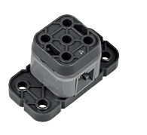
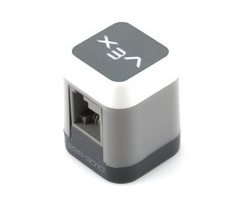
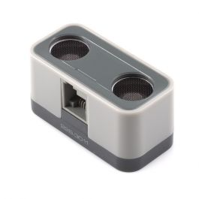
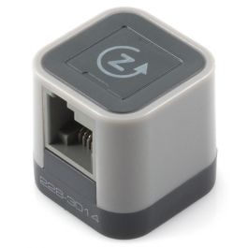
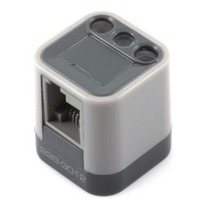
第四章 传感器Sensors
1
碰撞传感器
碰撞传感器结构及工作原理、安装、常见用途、系统设置、指令块结构及应用
2
触摸LED传感器
触摸LED传感器结构及工作原理、系统设置、指令块结构及应用
3
距离传感器
距离传感器结构及工作原理、安装、常见用途、系统设置、指令块结构及应用
4
角速度传感器
角速度传感器结构及工作原理、系统设置、指令块结构及应用
5
颜色传感器
颜色传感器结构及工作原理、安装、常见用途、系统设置、指令块结构及应用

Slide 12
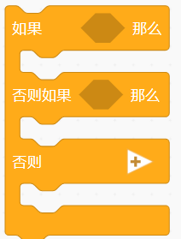
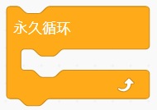
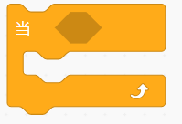
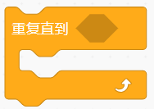
第五章 编程语句Programming
1
循环语句
循环定义、重复及永久循环语句的结构及应用
2
条件判断语句
条件判断语句if及if-else结构及应用
3
智能巡线
阈值的概念，如何求取阈值，机器人智能巡线

Slide 13
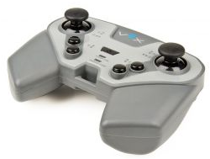
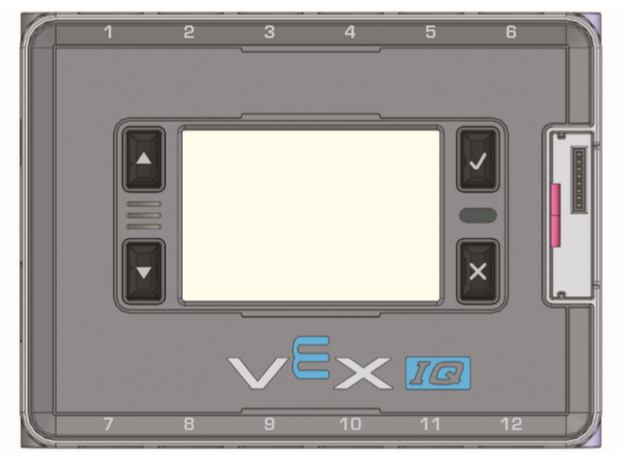
第六章 远程控制Remote Control
1
遥控器结构及应用
远程控制概念/结构/无线连接方式/固件更新/系统设置/四种控制模式及编程方法
2
主控器结构及应用
主控器结构、端口、内部系统控制及设置
3
远程控制
盒子挑战、跑马灯挑战、基本运动挑战

Slide 14
谢谢观看！

